Slide 1

计算机组成原理
西 南 交 通 大 学
计算机与人工智能学院
2023年4月修订

Slide 2
第3章 指令系统
§3.1 指令格式
§3.2 指令类型
§3.3 寻址技术
§3.4 堆栈与堆栈操作
§3.5 指令系统实例
§3.6 指令系统的发展及RISC技术

Slide 3
第3章 指令系统
本章要点：
1. 指令的基本格式和基本操作种类、扩展操作码方法；
2. 基本数据寻址方式及其常见的变形方式的有效地址的确定方法及寻址特点；
3. 存储器堆栈的概念及堆栈的进、出栈操作；
4. 指令系统的发展及RISC技术。

Slide 4
第3章 指令系统
指令：计算机硬件能够识别并直接执行的操作命令。
（又称为机器指令或计算机指令）
指令是二进制编码。
为便于书写和阅读，通常用助记符表示，如：
ADD AX,5
程序：由一系列有序的指令构成。
指令系统：一台计算机能执行的全部机器指令的集合，又称为指令集。它反映了计算机所拥有的基本功能。

Slide 5
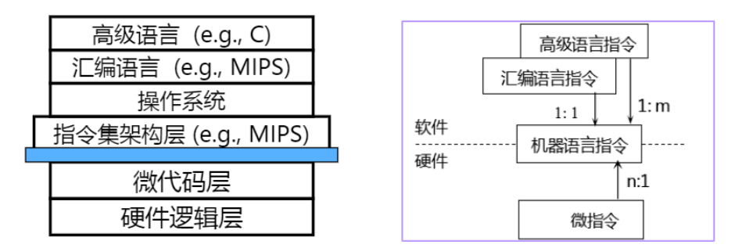

机器指令是计算机硬件能够识别、并直接执行的操作命令，由一组二进制代码表示，指示计算机硬件完成指定的基本操作。
是冯诺依曼结构计算机“程序控制”原理实现的载体。
指令系统是软件和硬件的主要界面。是设计计算机硬件的一个基本依据，是软件设计者编制程序的基础。
指令系统的格式与功能不仅直接影响到机器的硬件结构，而且也直接影响到系统软件，影响到机器的适用范围。

Slide 6
§3.1 指令格式
3.1.1 机器指令的基本格式
OP
A
OP: 操作码字段，指出所要进行的操作；
A: 地址码字段，指出操作数和操作结果的地址。
指令的长度:
1) 定长. 指令系统中所有的指令其二进制位数都一样。
2) 变长. 各指令的二进制位数可以不同。

Slide 7
§3.1 指令格式
3.1.1 机器指令的基本格式
指令的长度:
指令尽可能短。
指令的长度与机器字长没有固定关系，一般是字节的整数倍。可划分为：
单字长指令、双字长指令、半字长指令
指令系统向下兼容（系列机）

Slide 8
3.1.2 地址码结构
地址码字段可以是单地址、双地址、三地址或零地址等格式。
单地址指令
如: AC←(AC)OP(A) AC为累加器,隐含方式
A←OP(A)
OP
A
多地址指令
如: A3←(A1)OP(A2)
OP
A1
A2
A3
零地址指令:
无需任何操作数。如空操作指令、停机指令等。
操作数在栈顶和次栈顶中，或隐含指定。

Slide 9
关于指令功能描述的说明：
例如：ADD A3,A1,A2 ; A3←(A1)+(A2)
其注解的含义：
“←”左侧： 目的地址（存放结果的地址）；
“←”右侧： 赋值给目的地址的数据的计算式；
A1、A2、A3：地址；
(A1)： 地址A1中的数据；
((A1))： 以A1中的数据为内存地址的存储单元数据。
该指令的功能：A1中的数据和A2中的数据进行“加”运算,
结果存入到A3中。

Slide 10
关于指令功能描述的说明：
例如：ADD A3,A1,A2 ; A3←(A1)+(A2)
A1
A2
+
A3
该指令的功能：A1中的数据和A2中的数据进行“加”运算,
结果存入到A3中。

Slide 11
关于指令功能描述的说明：
又如：MOV A2,A1 ; A2←(A1)
A1
A2
该指令的功能：把A1中的数据传送给A2.
(指令执行后使A2的数据变得与A1一样！)

Slide 12
3.1.2 地址码结构(续）
例：完成 Z←(X)+(Y)的操作
用一条三地址指令即可----
ADD X,Y,Z；
用二条二地址指令实现----
ADD X,Y； X←(X)+(Y)
MOV Z,X； Z←(X)
用三条一地址指令实现----
LDA X ； AC←(X) LDA意为Load AC
ADD Y ； AC←(AC)+(Y)
STA Z ； Z←(AC) STA意为Store AC

Slide 13
地址段A_{i}的长度(N)与存储器容量(M)的关系：
M=2^{N}
OP
A
内存地址
存在问题：① 地址段位数增长→指令过长；
② 程序设计的灵活性差。
∴ 需要采用好的寻址技术！

Slide 14
3.1.3 指令的操作码
A
OP
1. 规整型(定长操作码、变长指令码)
n位操作码最多可表示2^{n} 种计算机指令.
特点：操作码字段规整，译码简单、迅速。
指令的长度随操作数个数的不同而变化。
（适于大、中、小型机）

Slide 15
例：IBM 370机的指令格式（定长操作码、变长指令码）
指令可分为几种不同的长度,不论指令的长度为多少位，其中操作码字段一律都是8位。
8
4
4
RR型
OP
R1
R2
寄存器-寄存器型
8
4
4
4
12
RX型
OP
R1
X2
B2
D2
寄存器-变址型
8
4
4
4
12
RS型
OP
R1
R2
B2
D2
寄存器-存储器型
8
8
4
12
SI型
OP
I2
B1
D1
存储器-立即数型
8
8
4
12
4
12
存储器-存储器型
SS型
OP
I2
B1
D1
B2
D2

Slide 16
例：MIPS指令集的指令格式
定长操作码、定长指令码，指令的格式很规整。
31 26 25 21 20 16 15 11 10 6 5 0
R
OP | rs | rt | rd | shamt | funct
I
OP | rs | rt | immediate
J
OP | address
浮点:FR
OP | frnt | ft | immediate
浮点:FI
OP | frnt | ft | fs | fd | funct

Slide 17
2.非规整型(变长操作码、定长指令码）
可采用扩展操作码技术。
例：设某机器的指令长度为16位，包括基本操作码4位和三个地址字段，每个地址字段长4位，其格式为：
4 4 4 4
三地址指令
OP | A1 | A2 | A3
二地址指令
OP | A1 | A2
一地址指令
OP | A1
零地址指令
OP

Slide 18
2.非规整型(变长操作码、定长指令码）
操作码编码的扩展，类似于长度电话的区号。
长途区号
电话号码
021 XXX…XX 上海
022 XXX…XX 天津
028 XXX…XX 成都
∴ 0286 不能再作为长途区号!
但 083不是长途区号,可以扩展:
0830 泸州
0831 宜宾
0832 内江
0833 乐山
083？ ……

Slide 19




2.非规整型(变长操作码、定长指令码）
例：操作码编码的扩展

Slide 20
为了使操作码具有扩展性，原有的编码不能全部用完，必须保留一部分作为扩展新操作码的基础。
最多可扩展的指令数目为N×2^{K}，其中N为剩余可供扩展的操作码编码个数，K为新扩展的操作码位数。
【例】在基本操作码长度为6位时，如果已定义60条指令，还剩下4个代码可用于扩展新指令，如果在剩余的4个代码中扩展3位操作码，则可扩展指令4×2³=32条。

Slide 21
例：PDP-11机的指令格式
4
6
6
OP
S
D
8
2
6
OP
R
S
8
8
单字长
（16位）
OP
X
10
6
OP
D
13
3
OP
R
16
OP
双字长
（32位）
4
6
6
16
OP
S
D
地址1
4
6
6
16
16
三字长
（48位）
OP
S
D
地址1
地址2

Slide 22
【课堂练习3.1】某计算机指令字长为16位，其中每个地址码占6位，指令有一地址和二地址两种格式，设共有N条二地址指令（N<16），试问一地址指令最多可以有多少条？
【解】二地址指令格式为：
一地址指令格式为：
∴一地址指令最多可以有(2⁴-N)╳2⁶条，即(16-N)╳2⁶条。
4位 6位 6位
OP | A1 | A2
(4+6)位 6位
OP | A1

Slide 23
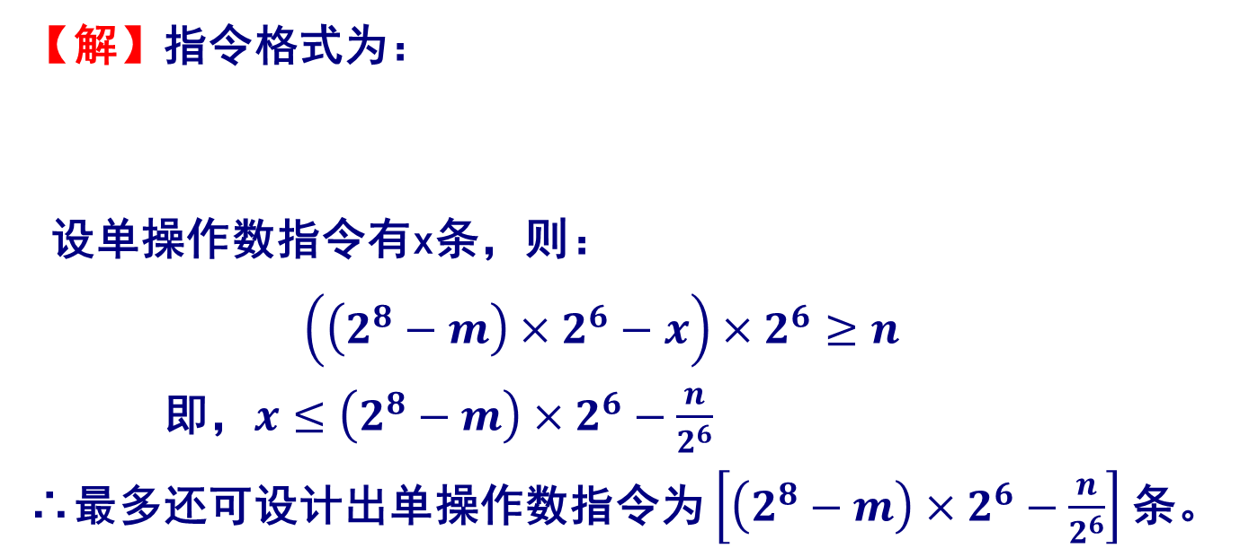
【课堂练习3.2】假设某台计算机指令字长为20位，具有双操作数、单操作数和无操作数3类指令形式，每个操作数地址规定用6位表示。若现已设计出：m条双操作数指令，n条无操作数指令，在此情况下，这台计算机最多还可以设计出多少条单操作数指令？请用算式表示。
【解】指令格式为：
设单操作数指令有x条，则：
$$\left(\left(2^{8}−m\right)×2^{6}−x\right)×2^{6}≥n$$
即，$x≤\left(2^{8}−m\right)×2^{6}−\frac{n}{2^{6}}$
∴最多还可设计出单操作数指令为$\left[\left(2^{8}−m\right)×2^{6}−\frac{n}{2^{6}}\right]$条。
8位 6位 6位

Slide 24
§3.2 指令类型（教材3.4）
与机器的用途、性能的总体要求有关。
通用型计算机其基本的操作种类有：
数据传送类指令
运算类指令
程序控制类指令
输入输出类指令 (非必备)
其它种类指令还有：
串操作指令
数据转换指令
处理机控制指令
特权指令

Slide 25
§3.2 指令类型
3.2.1 数据传送类指令
1.一般传送指令 (复制）
把数据从源地址复制到目的地址中去。
常用助记符：MOV ，LOAD(LD) ，STORE
类型：寄存器→寄存器 （RR型）
寄存器→主存 （RS型）
主存→寄存器 （RS型）
主存→主存 （SS型）
2.堆栈操作指令
进栈PUSH、出栈POP，在程序中它俩往往成对出现。
3.数据交换指令
常见的有字节交换、字交换、高低半字节之间交换等。
常用助记符：XCHG

Slide 26
3.2.2 运算类指令
1.算术运算类指令
＋,－,×,／,加1,减1，向量运算等。
ADD,SUB,MUL,DIV,INC,DEC,... (各种运算不一定都具备)
2.逻辑运算类指令
与、或、取反、异或等
AND，OR，NOT，XOR，...
3.移位类指令
算术移位(×2, ÷2)
还有逻辑移位、循环移位等。
C
0
C

Slide 27
3.2.2 运算类指令
注：算逻运算除了产生运算结果外，还产生一些状态信息记录在状态字寄存器PSW的标志位中。
例如：进位C、溢出V、全零Z、正负N和奇偶P标志等。
PSW …
C V Z
ALU

Slide 28
3.2.3 程序控制类指令
1.转移指令
(1)无条件转移
功能：PC←A （PC为程序计数器）
(2)条件转移
如：JC A (进位位标志C=1时转)
JMP A
2.子程序调用指令
CALL SUB_A
主
转子时要先保存好当前的PC值(通常是PC值压入堆栈),然后再PC←SUB_A；
返回时要恢复PC，把栈中原PC的值弹出送给PC。
子
3.返回指令
RET 返回主程序
RETI 中断返回

Slide 29
3.2.4 输入输出类指令
实现CPU与I/O设备之间的信息传送。
IR
PC
……
I/O接口
R0
R1
……
……
CPU
MM
I/O设备
注：输入、输出都是对CPU而言的。
例如输入，指从I/O到CPU的数据传送。

Slide 30
3.2.4 输入输出类指令
输入指令如：
IN A,[端口地址] ; A是CPU中的寄存器
输出指令如：
OUT [端口地址],A ; A是CPU中的寄存器
在I/O设备独立编址的计算机中，指令系统设有专门的输入/输出指令（IN/OUT）；
而在I/O设备与内存统一编址的计算机中，输入输出由传送指令来实现，不设专门的输入/输出指令。

Slide 31
3.2.5 80x86指令系统（举例） （自学）
见教材第3.4.5小节。
3.2.6 x86架构的扩展指令集 （自学）
见教材第3.5.1小节。
例：MMX指令集中的算术指令
paddb 按字节对齐无符号普通相加
paddusb 按字节对齐无符号饱和相加
……

Slide 32
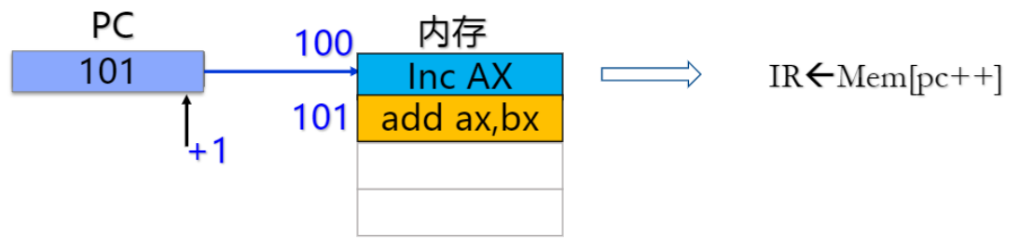
§3.3 寻址技术
寻址：1)指令寻址
2)数据寻址
指令寻址：寻找下一条将要执行的指令地址。
通常采用顺序寻址(顺序执行)或跳跃寻址(转移)
1）指令的顺序寻址
注意理解“PC+1”的含义
指存储1条指令占用的存储单元数目

Slide 33
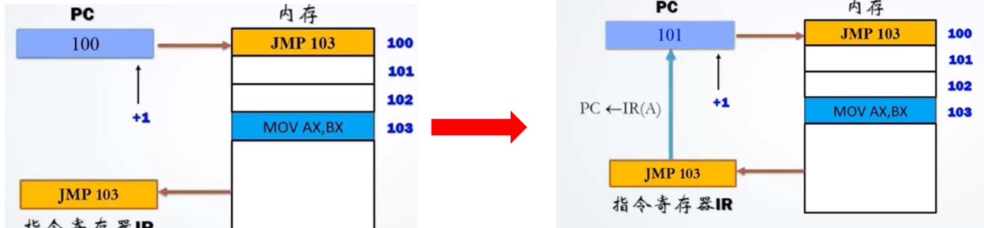
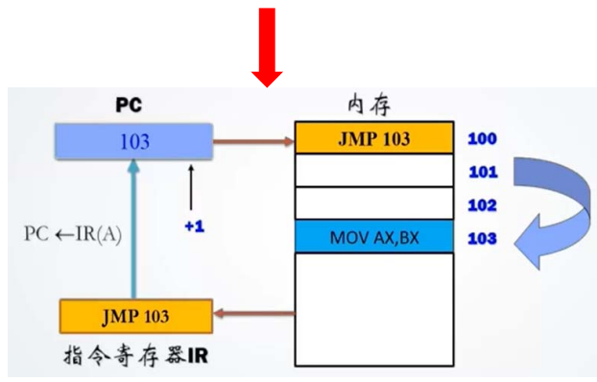
§3.3 寻址技术
指令寻址：寻找下一条将要执行的指令地址。
通常采用顺序寻址(顺序执行)或跳跃寻址(转移)
2）指令的跳跃寻址：
数据寻址：寻找操作数的地址, （本章重点）
寻址与存储单元的编址有关

Slide 34
3.3.1 编址
  计算机中需要编址的设备有CPU中的通用寄存器、主存储器和输入输出设备端口。
  编址单位也是最小的寻址单位。
  常见的编址单位有：
  按字编址：编址单位=计算机字长
  按字节编址：编址单位=1个字节 (最常见）
  按位编址：编址单位=1bit
  主存容量越大、编址单位越小，所需的地址码位数越长。

Slide 35
  指令中地址码的位数与主存容量和编制单位有关。
  主存容量越大，所需地址码位数越长，M=2^{N},N=log₂M。
  相同主存容量下，编址单位越小，所需地址码的位数越长。
  例1：某计算机的内存容量为2²⁰Byte，字长为32位，最小寻址单位为字节，地址码的位数为log₂2²⁰⁼²⁰位。若最小寻址单位为字，主存容量=2¹⁸×32，地址码的位数为log₂2¹⁸=18位。

Slide 36
3.3.2 基本的数据寻址方式
数据寻址方式：由指令中形式地址确定有效地址的方法。
以单操作数为例
无寻址技术时：
有寻址技术时：
存储器地址
(有效地址)
OP A
OP M A
形式地址
寻址方式
形式地址：指令中地址字段给出的地址。
（通常不能直接用来访问存储器）
有效地址：形式地址经过一定的计算而得到的能直接访问存储器的地址。
形式地址 ^{寻址方式} 有效地址

Slide 37
采用寻址方式的原因：
① 操作数地址表示多样化需要；
② 压缩操作数地址字段的长度。
IR
PC
……
I/O接口
R0
R1
……
……
CPU
MM
I/O设备
操作数在CPU
的寄存器中
操作数在内
存单元中
操作数在指令中
操作数在I/O
接口寄存器中

Slide 38
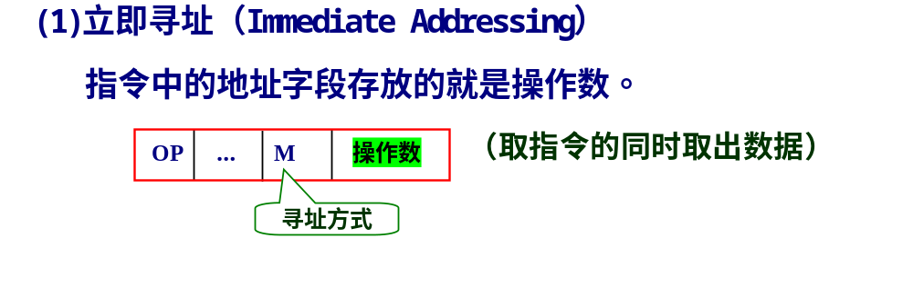
操作数在指令中
IR
PC
……
I/O接口
R0
R1
……
……
CPU
MM
I/O设备

Slide 39
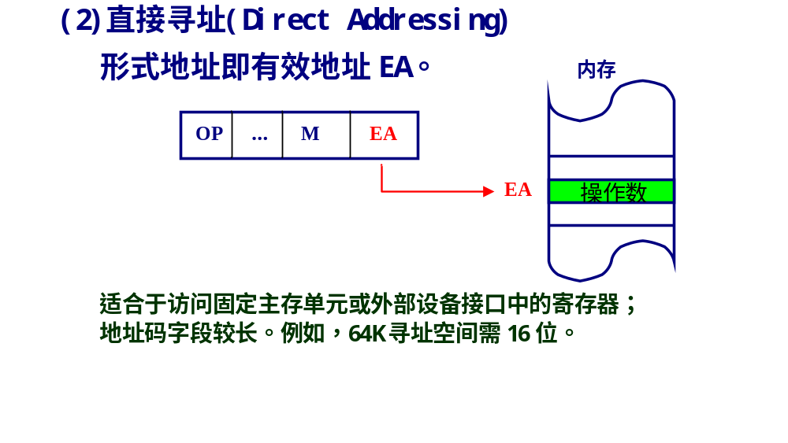
IR
PC
……
I/O接口
R0
R1
操作数在内存中
……
……
CPU
MM
I/O设备

Slide 40
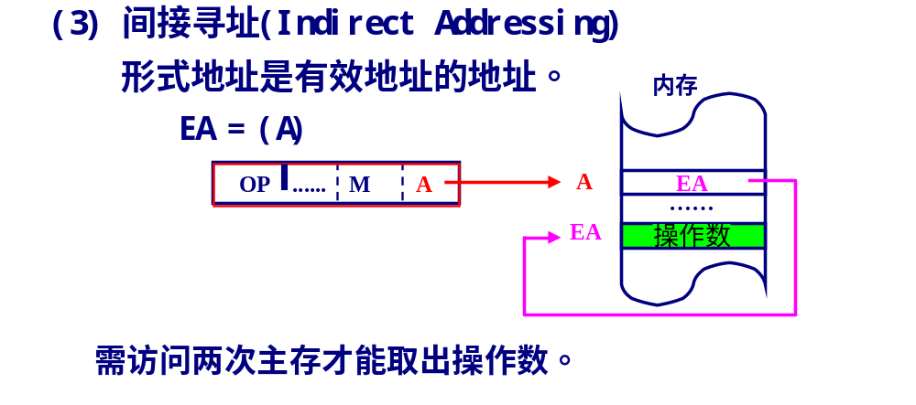
IR
PC
……
I/O接口
R0
R1
……
操作数在内存中
……
CPU
MM
I/O设备

Slide 41
一级间接寻址 三级间接寻址
主存储器
主存储器
IR OP @ 间接地址
IR OP @ 一级间址
操作数
有效地址
1 二级间址
操作数
1 三级间址
0 有效地址
EA=(A) EA=(((A)))
S=((A)) S=((((A))))
特点：
扩大了寻址范围，可用指令的短地址访问大容量主存空间；
访问速度较慢。

Slide 42
【例】指令长度16位，地址码10位。
采用直接寻址，可访问的主存空2¹⁰=1K；
采用间接寻址，可访问的主存空2¹⁶=64K。

Slide 43
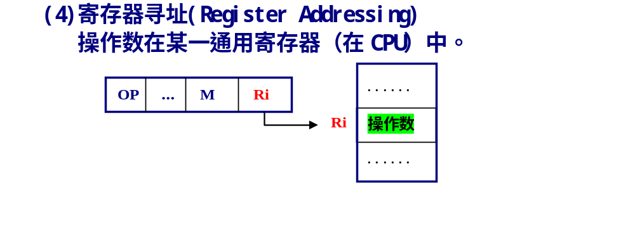
IR
PC
……
I/O接口
R0
R1
……
操作数在寄存器中
……
CPU
MM
I/O设备

Slide 44
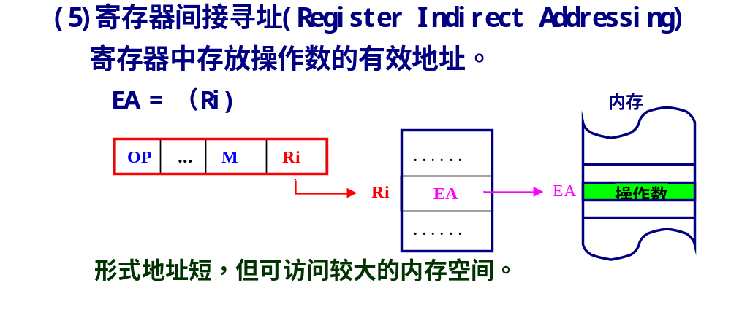
IR
PC
……
I/O接口
R0
R1
……
操作数在内存中
……
CPU
MM
I/O设备

Slide 45
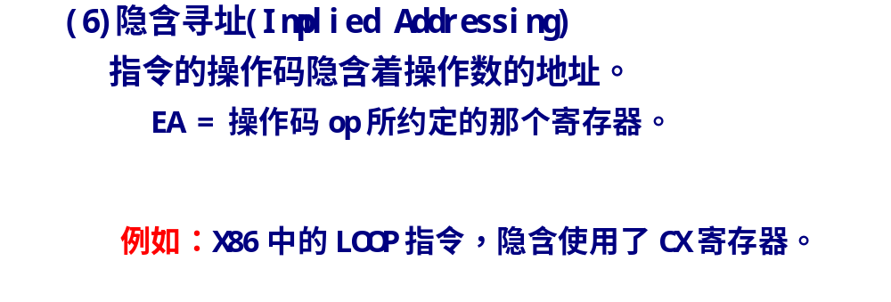
第(7)-(9)的寻找方式，
统称为偏移量寻找方式（Offset Addressing）。

Slide 46
(7)变址寻址(Indexed Addressing)
有效地址 = 变址寄存器的内容 + 形式地址(位移量)。
EA = (Rx) + A
适用于对数据块操作
主存储器
IR OP Rx A
ALU
EA
操作数
Rx 变址值X

Slide 47
IR
PC
I/O接口
R0
……
……
Rx
……
CPU
MM
I/O设备

Slide 48
(8)基址寻址(Based Addressing)
有效地址 = 基址寄存器的内容+形式地址(位移量)。
EA = (Rb) + D
主存储器
IR OP Rb D
Rb
ALU
D
EA
操作数
Rb 基址值

Slide 49
◆ 变址寻址与基址寻址的区别：
变址：通常由变址寄存器提供修改量，
形式地址为基准地址，
面向用户(例如向量运算)；
基址：基址寄存器提供基准地址，
形式地址为位移量，
面向操作系统(例如程序的动态重定位）。

Slide 50
(9)相对寻址
主存储器
IR OP D
PC
OP | D
D
ALU
EA
操作数
PC 指令地址
EA=(PC)+D
位移量D指出的是操作数和现行指令之间的相对位置。

Slide 51
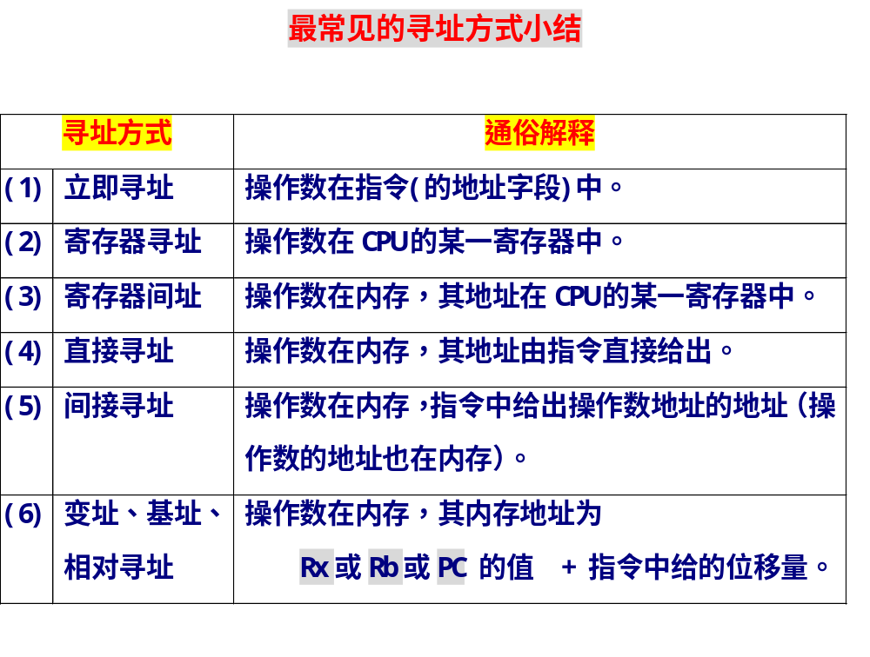
OP
M
A

Slide 52
(10)页面寻址
将主存空间分页，指令中的地址码只给出页内地址。
例：设某机主存有64K个单元（0000H～FFFFH)。
若每256个单元划分为一个页（页内地址为00H～FFH），
则整个内存被划分为256个页（页面号为00H～FFH）。
这样，一个内存地址可由8位的页面地址和8位的页内地址组成。
页面地址
页内地址
主存储器
0000
…
00FF
第0页
（256个单元）
……
256页,共64K个单元
FF00
…
FFFF
第255页
（256个单元）

Slide 53
(10)页面寻址
页面寻址可以分成三种不同的方式：
1)基页寻址
EA= 0∥A 操作数S在零页面中。实为直接寻址。
“∥” 为地址拼接的符号。
2)当前页寻址
EA=(PC)H∥A 操作数S与指令本身处于同一页面中。
3)页寄存器寻址
页面地址取自页寄存器
与形式地址相拼接形成有效地址。

Slide 54
(10)页面寻址
1)基页寻址
主存储器
00H
0000
…
00FF
第0页
（256个单元）
00 页内地址
……
FF00
…
FFFF
第255页
（256个单元）
页面地址
页内地址

Slide 55
(10)页面寻址
2)当前页寻址
主存储器
0000
…
00FF
第0页
（256个单元）
……
PC
PCH PCL
当前页面
当前页面 页内地址
……
FF00
…
FFFF
第255页
（256个单元）
页面地址
页内地址

Slide 56
(10)页面寻址
2)当前页寻址
主存储器
0000
…
00FF
IR
OP
28
第0页
（256个单元）
PC
3A 87
……
当前页面
EA = 3A 28
……
FF00
…
FFFF
第255页
（256个单元）
页面地址
页内地址

Slide 57
(10)页面寻址
3)页寄存器寻址
主存储器
IR
OP
0000
…
00FF
第0页
（256个单元）
A
……
页寄存器
页面号
指定页面
页面号 页内地址
……
FF00
…
FFFF
第255页
（256个单元）
页面地址
页内地址

Slide 58
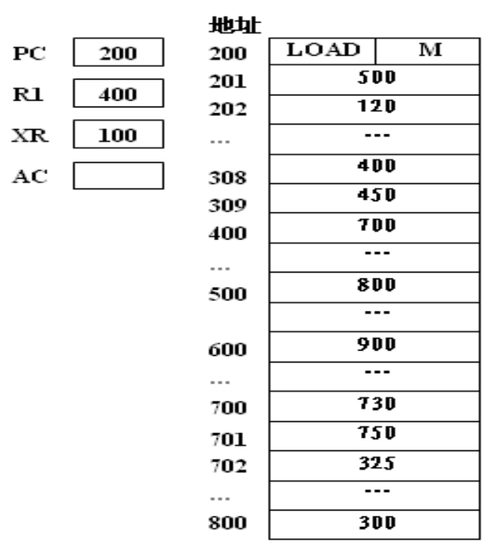
【例】一条双字长的Load指 令在地址为200和201的存储位置， 该指令将地址码指定的数据装入 累加器AC中。指令的第一个字指 定操作码和寻址方式，第二个字 是地址码部分。PC的值为200， 通用寄存器R1中的值为400，变 址寄存器XR的值是100，如下图 所示，求直接寻址、间接寻址、 变址寻址、相对寻址方式下的有 效地址和AC中的值。

Slide 59
【课堂练习】
1.假设寄存器R中的数值为1000，地址为1000的存储器中存储的数据为2000，地址为2000的存储器中存储的数据为3000，PC的值为4000，问在以下寻址方式下访问到的指令操作数的值是什么？
（1）寄存器寻址R （2）寄存器间接寻址R
（3）直接寻址1000 （4）间接寻址（1000）
（5）立即数寻址#2000 （6）相对寻址 -2000（PC）
2.一条相对转移指令长4个字节，存储在存储器中地址为（750）₁₀的地方，转移目标地址为（500）₁₀ ，假设存储器采用字节编址方式，问：
（1）指令取回之后PC的值是多少？
（2）指令的相对地址偏移字段的值为多少？

Slide 60
【课堂练习】
3.选择题
（1）下列寻址方式中，操作数在内存的有________。
直接寻址 B. 寄存器寻址
C. 寄存器间接寻址 D. 基址寻址
（2） 操作数地址存放在寄存器的寻址方式叫_____。
寄存器寻址 B.寄存器间接寻址
C. 变址寻址 D.相对寻址
（3）下面几种寻址方式中，_____方式取操作数最快。
直接寻址 B. 寄存器寻址
C. 相对寻址 D. 寄存器间接寻址

Slide 61
【课堂练习】
4. 已知某小型机字长为16位，主存按字编码址，其双操作数指令格式如下，其中：OP为操作码，R为通用寄存器地址，试说明下列情况下能访问的最大主存区域有多少机器字？
（1）A为直接地址
（2）A为间接地址
15 10 9 8 7 0
OP | R | A

Slide 62
【解】
1.（1）1000 （2）2000 （3）2000
（4）3000 （5）2000 （6）3000
2.（1）PC=PC+4=750+4=（754）₁₀
（2）相对寻址EA=（PC）+A，设指令的相对偏移字段为x，则有754+x=500，故x=（-254）₁₀
3.（1）ACD （2）A （3）B
4.（1）可直接寻址的地址A有8位，可访问的内存为2⁸=256个机器字。
（2）指令的地址字段给出的操作数的地址的地址是8位，从内存取出的操作数地址是16位（和字长相同），能访问的内存为2¹⁶=65536个机器字。

Slide 63
(11)其它寻址
位寻址：能寻址到位，一般用于专门的位操作指令。
块寻址：对连续的数据块进行寻址。
一般要指明块首址和块长(或)末址。
堆栈寻址：由堆栈指针SP隐含指定,不需指令给出地址码。
存储器堆栈：内存中一个连续的存储区，
按后进先出方式存取。
SP为栈顶指针
基本操作：1) 压入
2) 弹出
内存
SP
d₂
d₁

Slide 64
寻址方式的表示方式
1) 显式：在指令中设置专门的寻址方式字段。
OP M A
形式地址
寻址方式
2) 隐式：由指令的操作码隐含约定址方式。
OP A
形式地址
使用约定的寻址方式
一条指令中的各地址码可采用不同的寻址方式。
例如：MOV AX,[BX]
寄存器寻址
寄存器间接寻址

Slide 65
3.3.4 变型或组合寻址方式
1.自增型寄存器间址和自减型寄存器间址
内存
(1)自增寻址 (Ri)+
EA=(Ri)
Ri←(Ri)+d
先确定EA后递增Ri.
Ri
操作数
寻址后
(2)自减寻址 -(Ri)
Ri←(Ri)-d
EA=(Ri)
先递减Ri后确定EA.
内存
寻址后
操作数
Ri

Slide 66
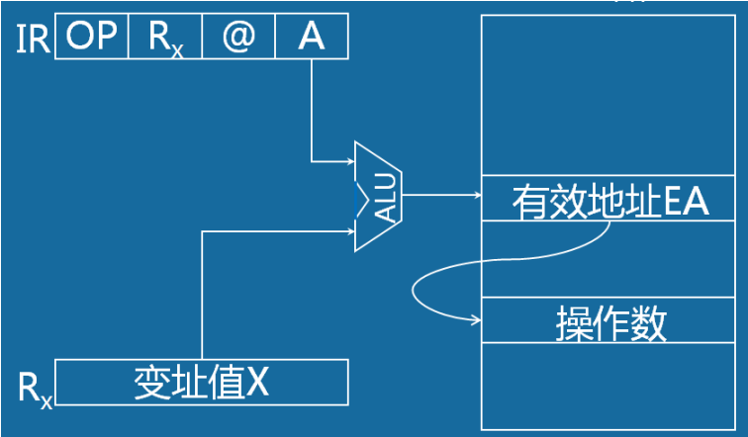
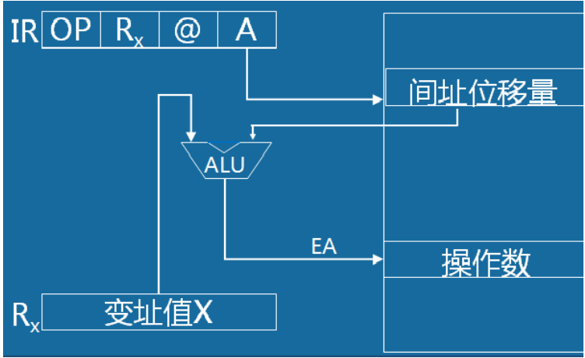
2.扩展变址方式
(1)先变址后间址（前变址方式）
EA=(A+(Rx))，
操作数 S=((A+(Rx)))。
(2)先间址后变址（后变址方式）
EA=(A)+(Rx)，
操作数 S=((A)+(Rx))。

Slide 67
3.基址变址寻址
EA =(Rb)+(Rx)+D
其中：Rb为基址寄存器，Rx为变址寄存器，D为位移量。
位移量D在指令一旦确定后不能再修改；
基址和变址寄存器中的内容可以改变。

Slide 68
【例】某一地址指令格式如下，其中，OP为操作码（占5位），I为间址标志（占1位），M为寻址方式（占2位），D为形式地址/偏移量（占8位）
设寻到的有效地址为PA，PC为程序计数器，RI为变址寄存器。请在下表内填上寻址方式的名称。
OP | I | M | D
I | M | 有效地址PA | 寻址方式名称
0 | 00 | EA=D | 直接寻址
0 | 01 | EA=(PC)+D | 相对寻址
0 | 10 | EA=(RI)+D | 变址寻址
0 | 11 | EA=(RI) | 寄存器间接寻址
1 | 00 | EA=(D) | 间接寻址
1 | 01 | EA=((PC)+D) | 先相对后间接寻址
1 | 10 | EA=((RI)+D) | 先变址后间接寻址
1 | 11 | EA=((RI)) | 寄存器间址后再间址

Slide 69
思考题： P75 3-1，3-2，3-5，3-6， 3-7, 3-8, 3-16
习题： P75 3-3，3-4，3-10, 3-12

Slide 70
本章要点：
1. 理解指令的基本格式和基本操作种类，理解 扩展操作码方法；
2. 掌握基本数据寻址方式及其常见的变形方式的有效地址的确定方法及寻址特点；
3. 存储器堆栈的概念及堆栈的进、出栈操作；
4. 指令系统的发展及RISC技术。

Slide 71
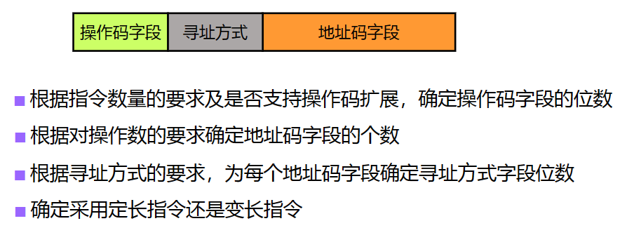
回顾：指令格式设计

Slide 72
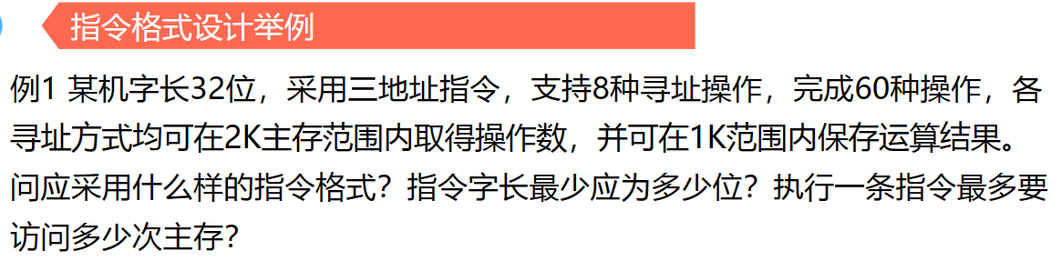
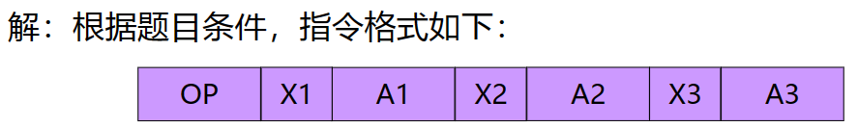
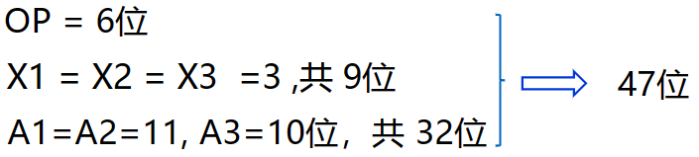

Slide 73
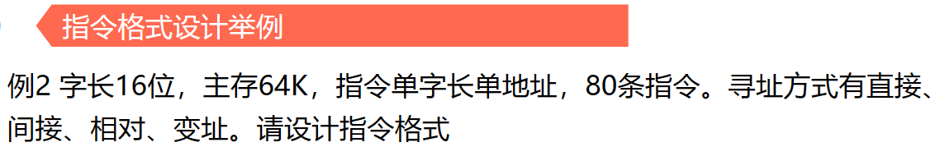
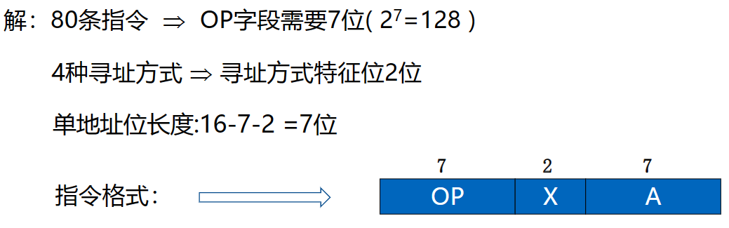
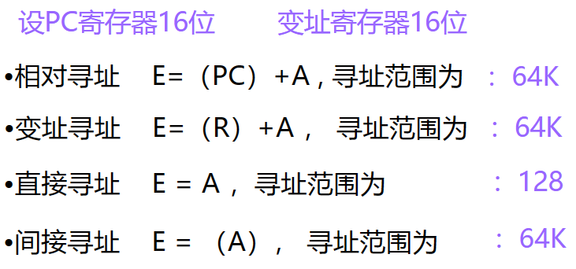
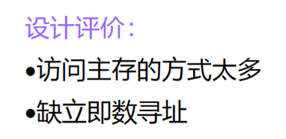

Slide 74
§3.4 堆栈与堆栈操作
堆栈：“后进先出”(LIFO)的存储区。
3.4.1 堆栈结构
寄存器堆栈(硬堆栈）
存储器堆栈(软堆栈)

Slide 75
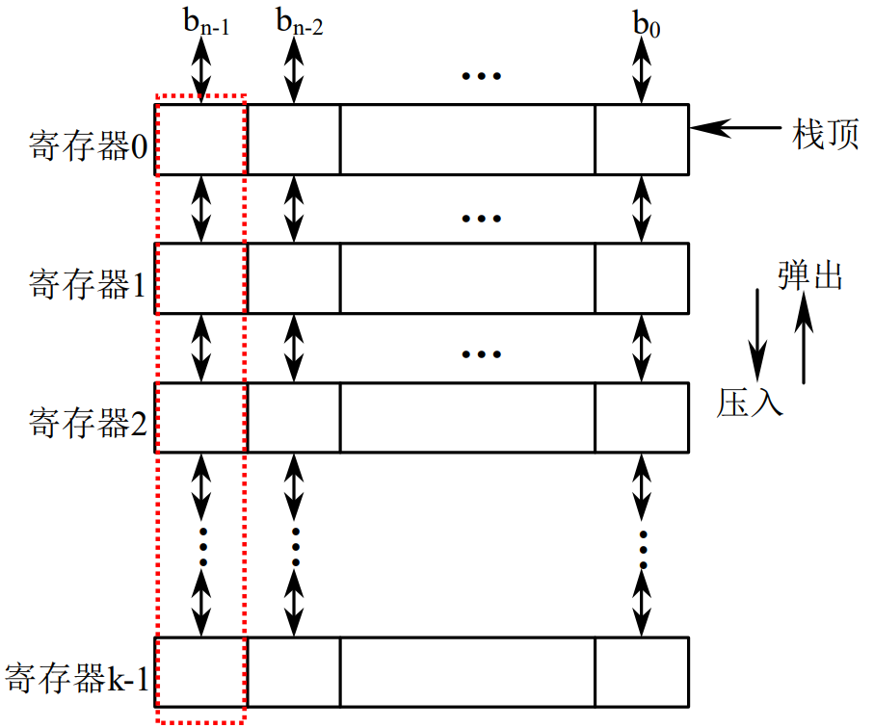
1.寄存器堆栈(硬堆栈）
可由移位寄存器组构成。（从图中纵向看）

Slide 76
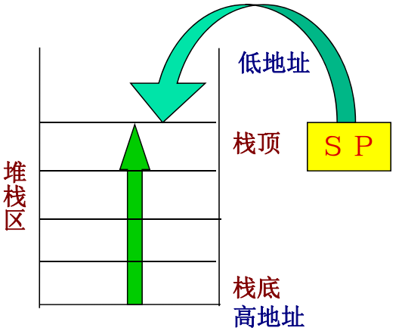
2.存储器堆栈(软堆栈)
从主存中划出一段区域来作堆栈，栈底固定，栈顶浮动。
由堆栈指针寄存器SP指示当前栈顶的位置。
自底向上生成堆栈，栈底地址大于栈顶地址，通常栈指针始终指向栈顶的满单元。

Slide 77
3.4.2 堆栈操作
进栈操作PUSH（压入）：
SP ←（SP）－1 修改栈指针
（SP） ←（A） 将A中的数据压入堆栈
例如：PUSH A
寄存器A
现栈顶
单元
1FFF
SP
2000 H
2000
1FFF H
原栈顶
单元

Slide 78
3.4.2 堆栈操作
出栈操作POP（弹出）：
A ←（（SP）） 将栈顶内容弹出，送入A中
SP ←（SP）+ 1 修改栈指针
例如：POP A
寄存器A
？
原栈顶
单元
1FFFH
1FFF
SP
2000H
2000
现栈顶
单元

Slide 79
堆栈的应用：
在一般计算机中，堆栈主要用来暂存中断断点、子程序调用时的返回地址、状态标志及现场信息等，也可用于子程序调用时参数的传递等。
转子前，作PUSH操作把当前的PC值压入堆栈，然后再PC←SUB_A；
主
子
子程序中若要占用一些寄存器，则在使用之前先用PUSH指令保存“现场”，用完后再用POP指令还原“现场” 。
返回时,用RET指令恢复原来PC的值，相当于POP PC指令。 ；

Slide 80
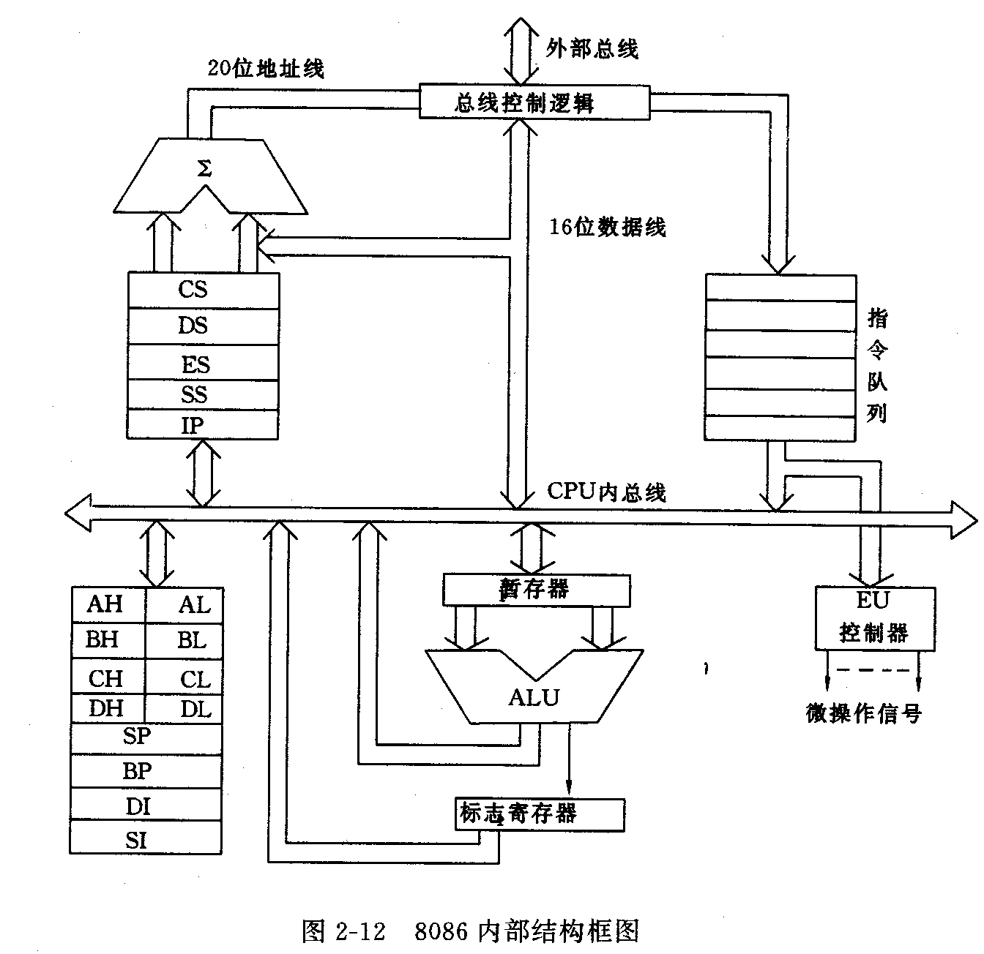
§3.5 指令系统实例（X86的寻址方式）
3.5.0 与8086/8088相关的预备知识
1. 8086/8088的结构
字长16位
内存1MB
总线接口部件
(BIU)
执行部件
(EU)

Slide 81
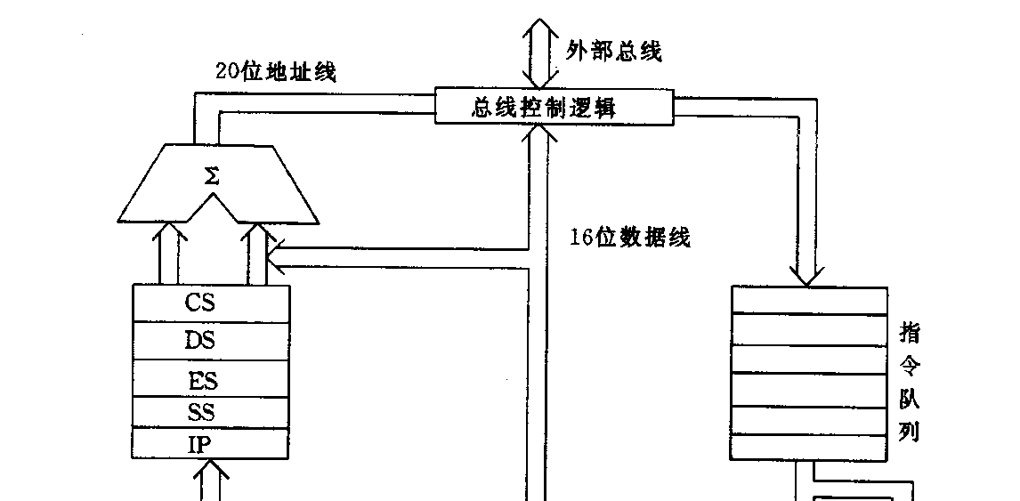
3.5.0 与8086/8088相关的预备知识
2. 段寄存器及内存的分段管理
为了使指令可以访问多于64KB的内存空间。对整个1MB的内存空间进行分段管理，每个段64KB。
CS：代码段寄存器
DS：数据段寄存器
SS：堆栈段寄存器
ES：附加段寄存器
通常将需执行的程序各部分(指令代码、数据、堆栈等)分别放在指定的某个段中。当CPU访问主存单元(如取指令或存取操作数)时，就必须指明（或默认使用）一个段寄存器作为该单元的段基值，并给出其段内的偏移量。

Slide 82

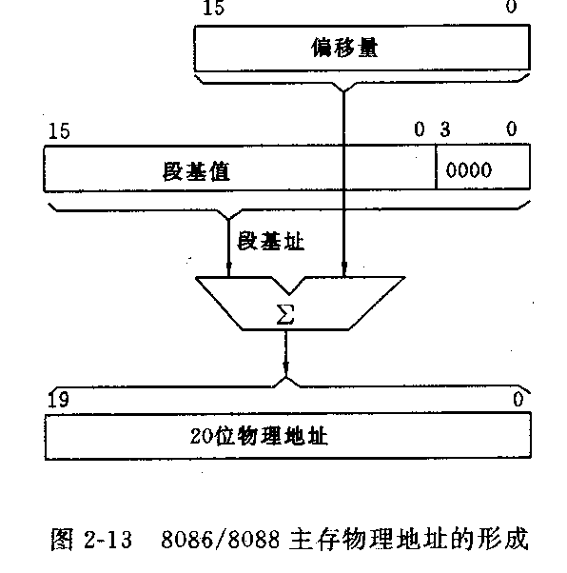
3.5.0 与8086/8088相关的预备知识
2. 段寄存器及内存的分段管理
注：分段和分页不同，两个不同的段其空间可以重叠。

Slide 83
3.5.0 与8086/8088相关的预备知识
2. 段寄存器及内存的分段管理
采用分段管理后的内存寻址，其有效地址EA和内存物理地址的关系为：
形式
地址
有效地址EA
(16位)
物理地址
（20位）
加
段首址
(20位)

Slide 84
3.5.1 8086/8088指令系统特征
1. 二地址的指令系统
一条指令里最多给出两个地址。
2. 定长操作码、变长指令码
操作码为定长8位。
指令的基本长度为16位，可扩为32位或48位。
3. 兼用显式寻址和隐式寻址
例：二地址指令的寻址
其中一个寻址方式可选（显式），
另一个只能是寄存器寻址（隐式）或立即数。
∴ 最多只能有一个操作数在内存中。

Slide 85
3.5.2 寻址方式
以二地址指令中的红字部分为例：
基本寻址方式 汇编符号例子 有效地址
寄存器寻址 ADD BX,5 EA = BX，即数据在寄存器中
寄存器间址 ADD [BX],AX EA =（BX）
立即寻址 ADD BX,5 操作数在指令中
直接寻址 ADD [100],AX EA = 100
间接寻址 ------
变(基)址寻址 ADD 20[BX],AX EA = (BX+20)
自相对 LOOP L1 EA = (IP)+ 位移量
……

Slide 86
例： MOV AL,AH ; AL ← (AH) 8位
SUB AX,BX ; AX ← (AX) - (BX) 16位
INC CX ; CX ← (CX) + 1 16位

Slide 87
3.5.3 双操作数指令代码格式
第1字节
第2字节
第3、4字节
第5、6字节
7 2
1
0
7 6
543
210
7 0
7 0
7 0
7 0
OPCODE
d
w
MODE
REG
R/M
data-low
data-high
disp-low
disp-high
操作特征
寻址特征
立即数
位移量
OPCODE：操作码
d ：方向。 1--目操取决于REG，源操取决于MOD和R/M；
0--目操取决于MOD和R/M，源操取决于REG
W ： 字/字节。0--字节操作； 1--字操作
REG ： 寄存器号 W=0 W=1
000 AL AX
001 CL CX
010 DL DX
011 BL BX
100 AH SP
……
MOD,R/M：可指定多种寻址方式。例如MOD=11时为REG寻址（依据R/M，W）。

Slide 88
第1字节
第2字节
7 2
1
0
7 6
543
210
OPCODE
d
w
MODE
REG
R/M
……
操作特征
寻址特征
例： MOV AL,AH ; 100010 1 0 11 000 100
SUB AX,BX ; 001010 1 1 11 000 011

Slide 89
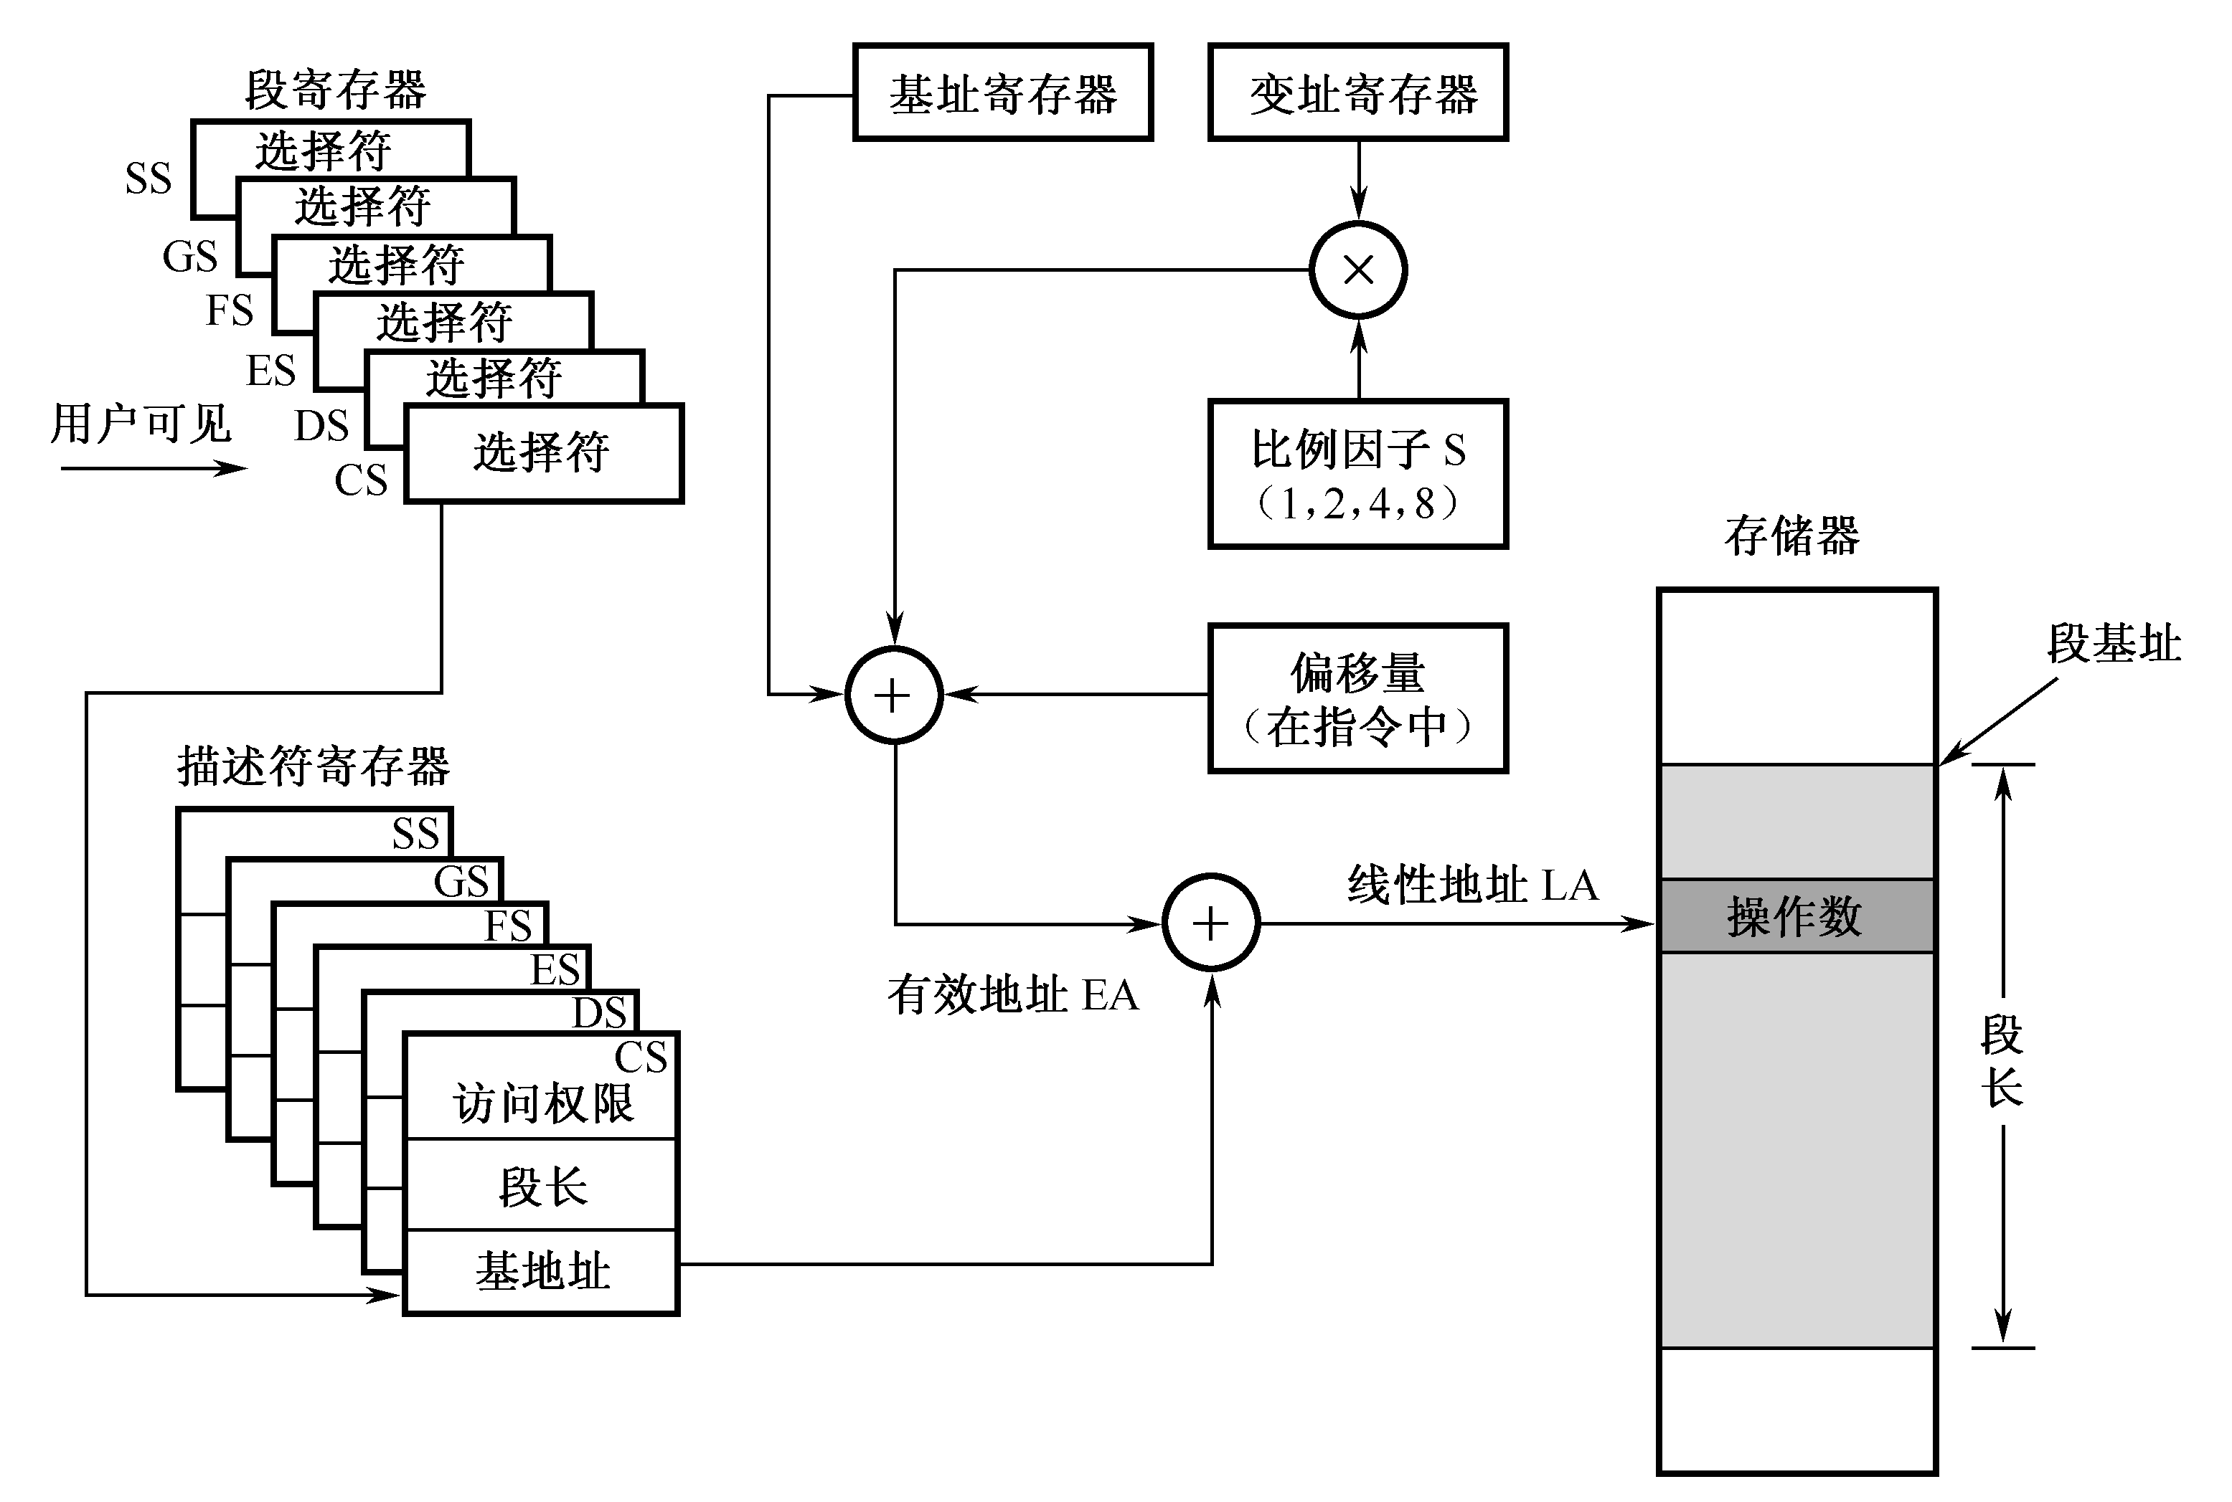
* 3.5.4 Pentium机的寻址

Slide 90
* 3.5.4 Pentium机的寻址
寻找方式 | 有效地址EA
立即 | 操作数 = A
寄存器 | LA = R
偏移量 | LA =(SR)+ A
基址 | LA =(SR)+(B)
基址带偏移量 | LA =(SR)+(B)+A
比例变址带偏移量 | LA =(SR)+(I)×S+A
基址带变址和偏移量 | LA=(SR)+(B)+(I)+A
基址带比例变址和偏移量 | LA=(SR)+(B)+(I)×S+A
相对 | LA=(PC)+A

Slide 91
附：寻址方式的应用例子（仿8086的模型机, 没有段寄存器）
把2000─2099内存区域中的内容复制到3000─3099 内存区域中.
2000
3000
BX
CX

Slide 92
附：寻址方式的应用例子（仿8086的模型机, 没有段寄存器）
把2000─2099内存区域中的内容复制到3000─3099 内存区域中.
[解] CX作为传输数据的循环计数器（倒计数）；
BX作为被复制内存单元的指针（地址）。
BX
2000
3000

Slide 93
MOV CX，100 ；寄存器寻址、立即数寻址
MOV BX，2000 ；寄存器寻址、立即数寻址
L1：MOV AL，[BX] ；寄存器寻址、寄存器间址
MOV 1000[BX],AL；变址寻址、寄存器寻址
INC BX ；寄存器寻址，加1操作
LOOP L1 ；隐地址、自相对寻址
； CX←（CX）-1，
； 然后若（CX）≠0则转移
（END）
开始
CX←100
BX←2000
AL←( (BX) )
( (BX)+1000 )
←AL
BX递增1
CX递减1
（CX）=0？
N
Y
结束
BX
2000
3000

Slide 94
§3.6 精简指令系统计算机（RISC）
3.6.1 指令系统发展的演变
1．从简单的指令系统到复杂指令集系统（CISC)
CISC(Complex Instruction Set Computer)
硬件：指令由十几或几十发展到几百种，指令复杂化，功能增强，寻址方式也更多样。
CISC的设计思想：
缩小机器语言与高级语言的差异；
从指令系统的完备性和有效性考虑；
系列机向下兼容的功能要求的影响。
技术方面原因：
VLSI技术的发展，使硬件成本降低；

Slide 95
§3.6 精简指令系统计算机（RISC）
3.6.1 指令系统发展的演变
2．从复杂指令集系统(CISC)到精简指令集系统
RISC ( Reduced Instruction Set Computer )
1975年由IBM公司的John Cocke提出
起因：
CISC研制周期长，增加设计失误的可能性；
复杂指令须复杂的操作，有时反而影响速度；
CISC指令使用频度的 “20%----80%率”；
增加了控制器的设计难度,不利于流水处理。

Slide 96
3.6.2 RISC的特点和优势
⑴ 指令总数较少；
⑵ 基本寻址方式种类少；
⑶ 指令格式少，而且长度一致；
⑷ 除取数和存数指令（Load/Store）外，大部分指令在单周期内完成；
⑸ 只有取数和存数指令能够访问存储器，其余指令的操作只限于在寄存器之间进行；
⑹ CPU中通用寄存器的数目应相当多；
⑺ 为提高指令执行速度，绝大多数采用硬联线控制实现，不用或少用微程序控制实现；
⑻ 采用优化的编译技术，力求以简单的方式支持高级语言。 -- 指令执行速度快，且便于指令的流水处理。

Slide 97
3.6.3 RISC基本技术
1．RISC寄存器管理技术
2．流水线技术
3．延时转移技术

Slide 98
本章推荐的扩展阅读:
1. Pentium的寻址方式
. 白中英主编. 《计算机组成原理（第五版）》，
科学出版社，2013.3
（第4.4.3节）
2. MIPS、ARM及x86的指令集比较
. (美)David A. Patterson John L. Hennessy著,
康继昌等译.《计算机组成与设计 硬件/软件接口》，
机械工业出版社，2012.1
（第2章相应的章节）

Slide 99
本章推荐的扩展阅读:
3. 查阅MCS51单片机的存储结构及其与指令的关系
. MCS51单片机采用哈佛结构的存储器，并且程序存储器和数据存储器都含有片内与片外部分。机器是如何使用这些存储空间的？
. ADuC812单片机指令系统与MCS51单片机指令系统兼容，存储结构也相似，但ADuC812的内部数据存储区中有一部分地址重叠的空间（重叠地址范围：80H--FFH）。程序员该如何区分和使用该重叠空间中的不同存储器呢？（可查询芯片数据手册）

Slide 100
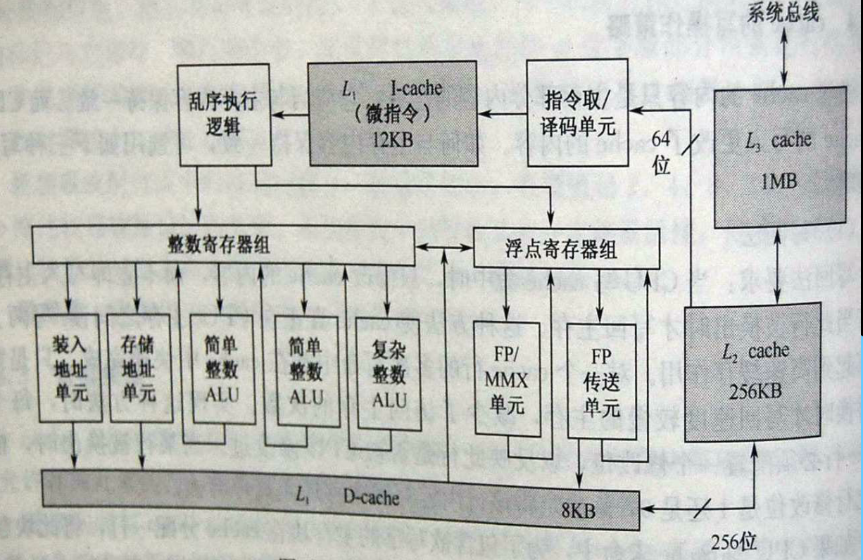
Pentium4 的cache布局图：

